Slide 1

PRÉSENTATION DU PROJET
eRéclamations
Plateforme moderne de gestion des réclamations
des partenaires sociaux — CNPS Côte d’Ivoire
Direction du Système d’Information — 2026

Slide 2





CONTEXTE
D’un fichier Excel partagé à une application dédiée
1
2
3
Le point de départ
Une première évolution
Les limites atteintes
Un fichier Excel envoyé par chaque agence au service central pour consolider les réclamations.
Le fichier déposé sur un répertoire partagé, accessible à toutes les agences pour une vue en temps réel des indicateurs.
Saisie manuelle, absence de traçabilité fine, aucun circuit de validation structuré, risques d’erreurs.
Aujourd’hui : l’ouverture d’une agence digitale
Cette nouvelle agence, qui reçoit les réclamations en ligne, a besoin d’un outil moderne pour les prendre en charge efficacement — l’occasion de moderniser la manière de travailler pour l’ensemble du réseau.
Contexte & enjeux
eRéclamations — CNPS Côte d'Ivoire

Slide 3




VISION
Les objectifs de l’application
Centraliser et tracer
Fluidifier le traitement
Toutes les réclamations des Entreprises et des Travailleurs, sur une seule plateforme.
Un circuit clair entre agences et niveaux hiérarchiques, de la saisie à la résolution.
Autonomiser l’usager
Piloter par la donnée
Déclarer et suivre sa réclamation en ligne, 24h/24, sans se déplacer.
Donner aux managers des indicateurs fiables et en temps réel, par agence.
Objectifs de l’application
eRéclamations — CNPS Côte d'Ivoire

Slide 4
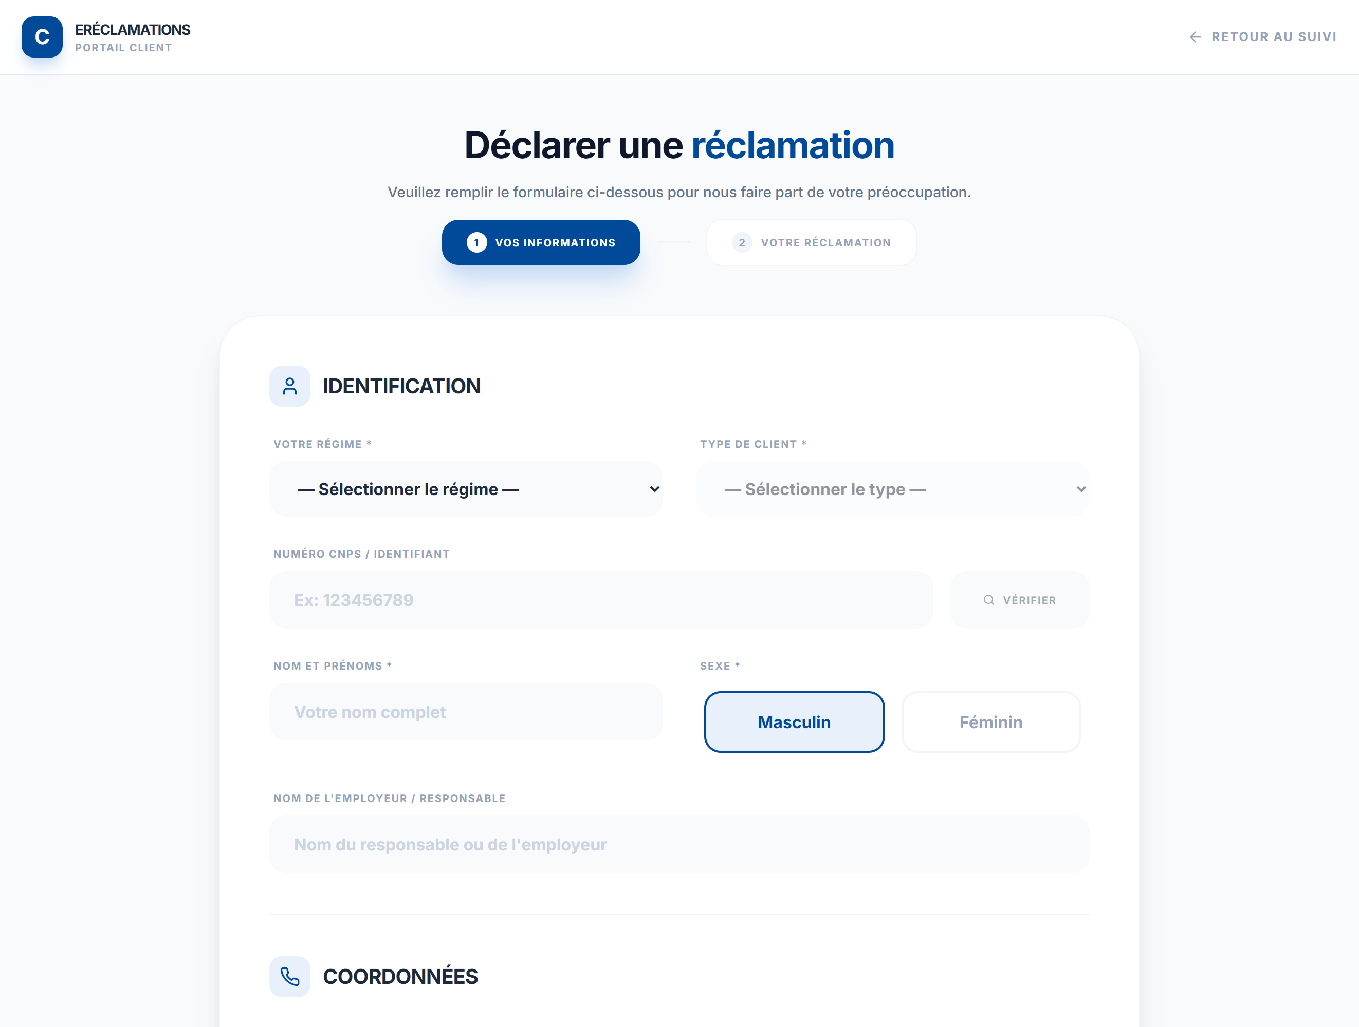


PORTAIL PUBLIC
Le parcours de l’usager
Déclarer sans compte
Un usager peut déposer sa réclamation en ligne : identification, régime, type de client, motif et description.
Suivre en temps réel
Un numéro de dossier permet de consulter l’avancement du traitement à tout moment, sans se déplacer en agence.
Accessible partout
Application installable (PWA), pensée pour un accès simple depuis un mobile comme depuis un ordinateur.
Le parcours usager
eRéclamations — CNPS Côte d'Ivoire

Slide 5





PROCESSUS
Le circuit de traitement interne
Nouveau
En cours
À valider
Résolu
Agent
Pilote
Pilote
Manager Accueil & Réclamations
Création de la réclamation
Prise en charge, analyse, actions
Soumission à validation
Validation et clôture
Retour possible
Le manager de service accueil et réclamations peut retourner le dossier au pilote avec un commentaire obligatoire — chaque étape est enregistrée dans l’historique.
Le circuit de traitement
eRéclamations — CNPS Côte d'Ivoire

Slide 6





ORGANISATION
Rôles et responsabilités
Agent
Pilote
Manager Accueil & Réclamations
Superviseur
Coordonnateur
Crée les réclamations et suit ses propres dossiers.
Traite les réclamations de son agence, qualifie et corrige.
Valide ou retourne les dossiers de son agence.
Supervise son agence : suivi et pilotage local.
Suit l’activité de l’ensemble des agences, de manière générale.
Continuité de service : la gestion des intérims
En cas d’absence, un rôle peut être délégué temporairement à un autre agent pour garantir la continuité du traitement.
Rôles et responsabilités
eRéclamations — CNPS Côte d'Ivoire

Slide 7
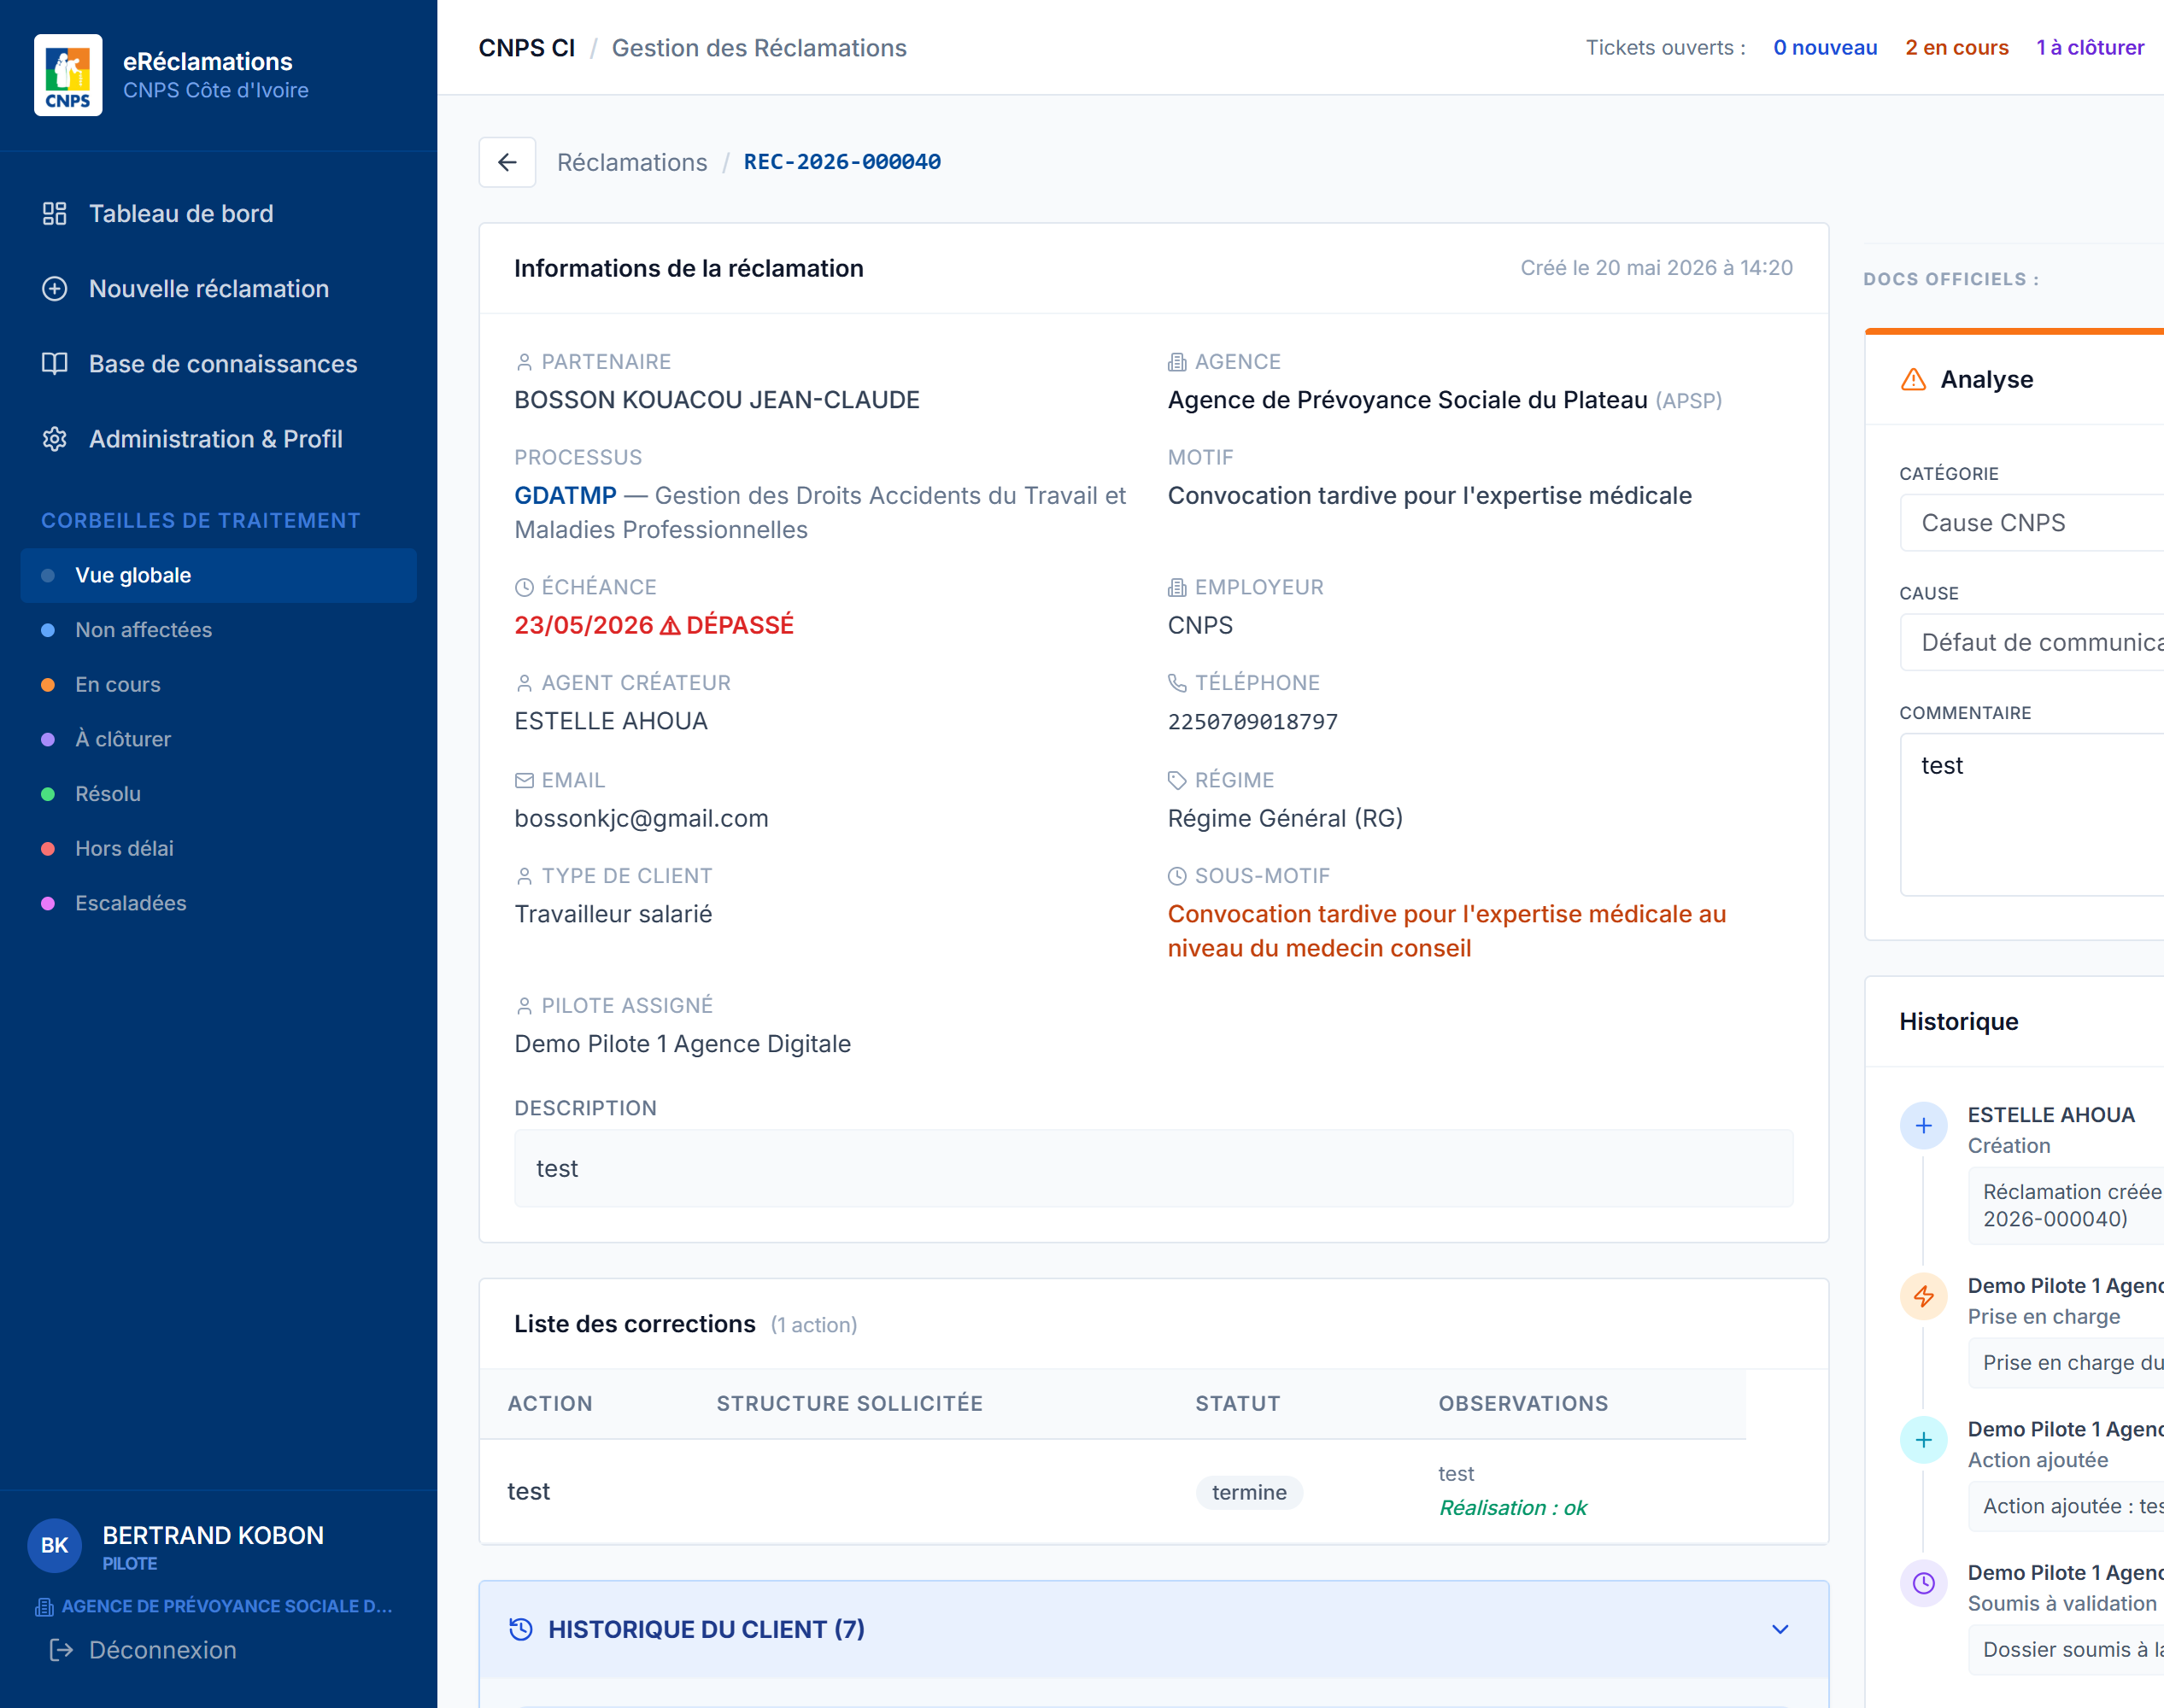


AIDE À LA DÉCISION
Une base de connaissance partagée
Capitaliser sur l’expérience
Chaque cas traité vient enrichir une base de connaissance commune à toutes les agences.
Suggérer des réponses
Des suggestions de réponses sont proposées aux pilotes selon le motif de la réclamation.
Harmoniser le traitement
Les agents et pilotes s’appuient sur les mêmes références, quelle que soit l’agence.
Base de connaissance
eRéclamations — CNPS Côte d'Ivoire

Slide 8

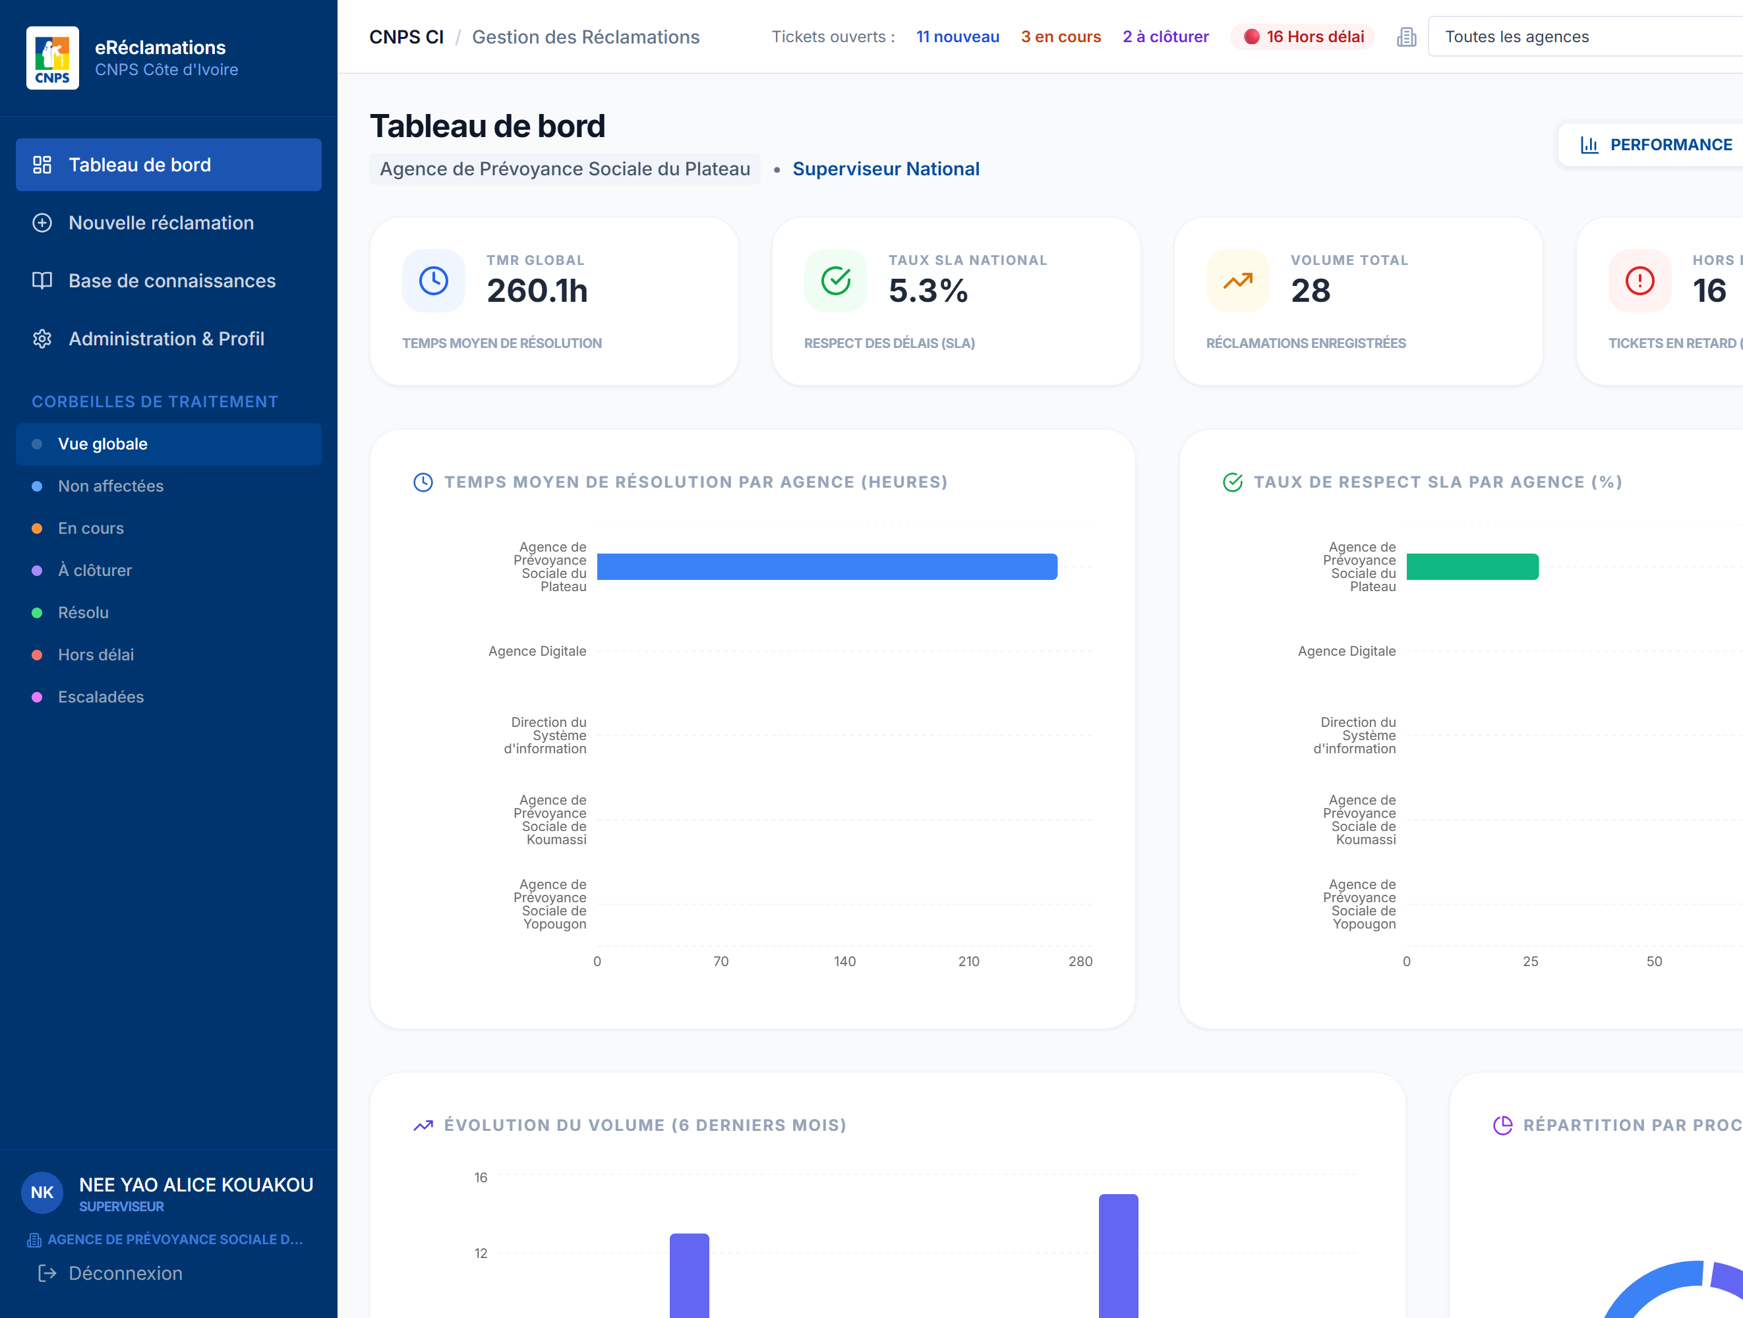



PILOTAGE
Pilotage et automatisation
Tableaux de bord en temps réel
KPIs et indicateurs par agence, par processus, par statut.
Alertes email automatiques
Notification à l’assignation et rappels avant échéance SLA.
Courriers générés automatiquement
Accusés de réception et réponses officielles, prêts en PDF.
Suivi SLA dynamique
Un code couleur signale immédiatement les dossiers à risque.
Pilotage & automatisation
eRéclamations — CNPS Côte d'Ivoire

Slide 9


IMPACT
Bénéfices attendus
Réduction des délais de traitement
Un circuit clair et des rappels automatiques limitent les temps morts.
Transparence pour l’usager
Suivi de sa réclamation en temps réel, sans démarche supplémentaire.
Traçabilité complète
Chaque action et chaque décision sont historisées et auditables.
Pilotage par la donnée
Des indicateurs comparables entre toutes les agences du réseau.
Un outil pour l’agence digitale
Une meilleure prise en charge des réclamations reçues en ligne.
Bénéfices attendus
eRéclamations — CNPS Côte d'Ivoire

Slide 10




PROCHAINES ÉTAPES
Vers un déploiement généralisé
1. Déploiement pilote
2. Généralisation
3. Formation
4. Amélioration continue
Mise en place dans un premier groupe d’agences.
Extension progressive à l’ensemble du réseau.
Accompagnement des agents, pilotes et coordonnateurs.
Suivi d’usage et évolutions de l’application.
Merci de votre attention — Questions ?
Prochaines étapes
eRéclamations — CNPS Côte d'Ivoire

